Slide 1
事業處分享 2026.08
AI 寫的程式，誰在把關？
從需求到推送的四道關卡
場域
關卡
現況
商務後台（紅色後台）前後端
四道，從需求到推送
189 條自動檢查，全數通過

Slide 2
§01 命題
開發容易，維護難。
AI 加速的是「把東西寫出來」那一段。寫完之後要被讀、被改、被接手的那一段，沒有跟著加速。
寫出來
讀、改、接手
兩者的差額
變快了
沒有變快
之後分批付
這份分享講的是後面那一段：程式寫完之後，怎麼確保它之後每一次被改動，都還是對的。
AI 寫的程式，誰在把關？ ／ 事業處分享
01 / 20

Slide 3
§02 現況
開發變容易了，維護沒有
AI 讓「把功能做出來」的成本明顯下降。但程式寫完之後還要被讀、被改、被接手，這部分的成本沒有同步下降。
開發端
產出成本下降
同樣的時間可以完成更多功能。這是實際發生的變化，也是我們持續使用 AI 的原因。
維護端
成本沒有同步下降
程式寫完之後仍然要被閱讀、修改、接手。這些工作量隨程式碼總量增加，不會因為當初寫得快而減少。
兩者的落差
成本會延後出現
開發是一次性的，維護是持續的。前期省下的時間，會在後續每一次改動時分批付出。
所以要處理的不是「這一次寫得對不對」，而是「之後每一次改動，還對不對」。四道關卡處理的是後者。
AI 寫的程式，誰在把關？ ／ 事業處分享
02 / 20

Slide 4
§03 實例
一次沒有被攔截到的改動
以下是實際發生過的狀況，用來說明上一頁的落差在維護階段長什麼樣子。
第一步
改了一個地方
我們調整了商務後台裡的一段邏輯。改動本身是對的，也做了驗證。
第二步
壞了另一個地方
那段邏輯被另一個功能共用著。那一邊的行為跟著變了——沒有人想到要去看它。
第三步
更新到了正式機
驗證的範圍沒有涵蓋到那裡，於是一路過關，跟著版本更新上了正式環境。
第四步
事後才發現
影響範圍有限，也已經處理完成。但發現的時間點，晚於它原本可以被發現的時間點。
→
→
→
改動與驗證都照既有流程執行，仍然沒有涵蓋到受影響的部分。原因是「這次改動會波及哪些地方」需要逐一追溯，而改動數量增加之後，追溯的難度會同步上升。
AI 寫的程式，誰在把關？ ／ 事業處分享
03 / 20

Slide 5
§04 限制
人工檢查做得到什麼、做不到什麼
以下區分人工檢查適合處理的部分，以及不適合由人重複處理的部分。
做得到
做不到
需要判斷的事，只有人做得到
重複性的事，人做的成本太高
— 畫面好不好懂、操作順不順
— 這個功能是不是真正要的那個
— 特殊情境合不合理、要不要放行
— 資料看起來對不對勁
— 每次改動都把所有舊規則重驗一遍
— 記住很久以前訂下的每一個邊界值
— 確認「沒被列進清單的地方」也沒受影響
— 跟上 AI 產出的速度
所以我們沒有取消人工檢查，而是把「重複性的部分」交給機器，人力留給需要判斷的部分。人做判斷，機器做重複。
AI 寫的程式，誰在把關？ ／ 事業處分享
04 / 20

Slide 6
§05 做法
我們的答案：四道關卡
從需求還沒動工，到程式要送出去為止，一共設了四個檢查點。
動手前 · /grill-me
先拷問需求
在寫任何程式之前，讓 AI 反過來質問我們：真正要解的是什麼、邊界在哪、哪裡還沒講清楚。
靠紀律
寫的時候 · TDD
人先寫驗收條件
把「應該得到什麼答案」先寫成一條檢查，AI 再照著這個答案寫實作。
靠紀律
提交前 · /pre-commit-review
跑一次自動審查
密鑰外洩、資安漏洞、debug 殘留、效能地雷，逐項掃過一遍再提交。
靠紀律 → 已改成強制
推送前 · 自動測試
189 條全部重跑
程式要送進共用版本之前，所有檢查重跑一次。沒過，就送不出去。
機器強制
→
→
→
原本四道之中只有最後一道由系統強制。最近用一個 hook 把「提交前」這道也變成強制的——後面會說明做法。剩下靠人執行的兩道，做法都寫入專案文件，成員與 AI 工具依據同一份。
AI 寫的程式，誰在把關？ ／ 事業處分享
05 / 20

Slide 7

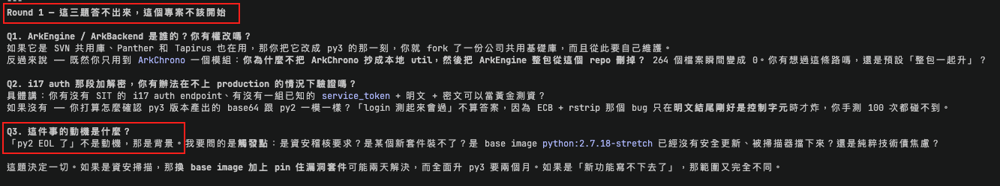
§06 關卡一 · 動手前
動手前：用 /grill-me 追問需求
grill-me 是開發工具裡的一個 skill：動手之前叫它一次，它會先反過來追問。以下是另一個專案的實際紀錄。
輸入 需求原句
這是全部的輸入。沒有規格、沒有驗收條件、沒有範圍定義——實務上很多需求就是這個樣子。
第一輪 三個問題
追問集中在三件事：這件事真正的觸發點是什麼、改完之後誰維護、有沒有辦法在不上正式環境的情況下驗證。
AI 寫的程式，誰在把關？ ／ 事業處分享
06 / 20

Slide 8
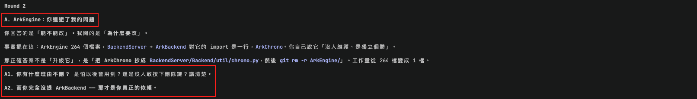
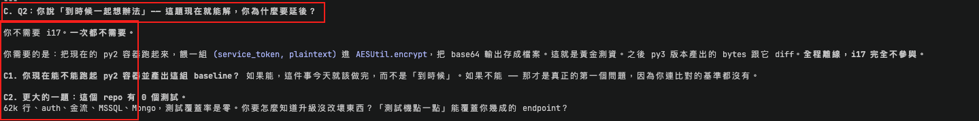
§07 關卡一 · 動手前
追問到答得出來為止
第二輪 A 回到原問題
第一輪的回答沒有回到問題本身，所以再問一次。這一輪出現關鍵發現：需要處理的檔案數，跟原本以為的差很多。
第二輪 B 驗收基準
接著追問驗收基準：改完之後要拿什麼跟改之前比對。沒有基準，就沒有辦法判斷有沒有改壞。
AI 寫的程式，誰在把關？ ／ 事業處分享
07 / 20

Slide 9
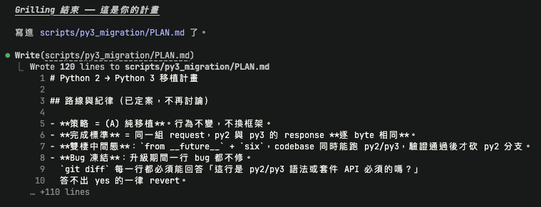
§08 關卡一 · 動手前
產出：一份定案的計畫
兩輪之後需求才成案。輸出不是程式，是一份寫進專案的計畫文件。
— 原本的需求不成立
一開始要的是「升級 264 個檔案」。追問後確認，真正需要處理的只有 1 個。
— 結論出現在動手之前
這個判斷不是寫程式寫出來的，是問出來的。寫下去之後才發現，成本是另一回事。
— 完成標準先定義
改前改後的回應必須逐 byte 相同。先有比對基準，才動第一行。
產出的計畫文件（節錄），共 120 行。
這一關的產出不是程式，是一份「接下來照這個做」的共識。
AI 寫的程式，誰在把關？ ／ 事業處分享
08 / 20

Slide 10
§09 關卡二 · 寫的時候
人先寫答案，AI 再照著寫
AI 寫得對不對，不靠人逐行看，靠一條事先寫好的檢查來判定。
01
人先寫下答案
「輸入 Jin Gaming-Coin，應該得到 jin_gaming_coin」——把這句話寫成程式，就是一條檢查。
規則由人決定
02
先確認它會失敗
功能還沒寫，這條檢查應該是紅的。若此時仍然通過，代表這條檢查沒有實際作用。
先紅
03
AI 照著答案寫實作
實作完成，檢查轉綠。這條規則從此留在檢查集裡，之後每次改動都會自動重驗一次。
後綠
→
→
順序決定結果：驗收條件由人先定義，AI 的工作是讓實作通過這個條件。產出若與條件不符，在當下就會被判定不通過。
AI 寫的程式，誰在把關？ ／ 事業處分享
09 / 20

Slide 11
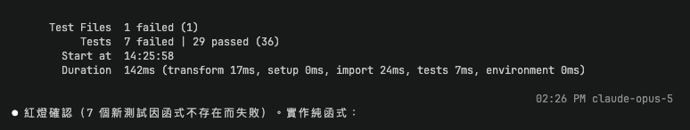
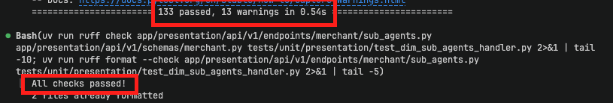
§10 實際畫面
紅燈與綠燈
這是關卡二在真實專案裡的樣子，兩張都是實際的執行畫面。
紅燈 功能還沒寫
新寫的 7 條檢查，因為功能還不存在而失敗。先確認它真的抓得到錯，才開始動手寫。
綠燈 功能完成
實作完成後全部通過：這一輪 133 條檢查，0.54 秒跑完，程式格式檢查也一併過關。
同一套檢查在之後每次改動時都會重新執行，涵蓋範圍不限於本次開發，這是它在維護階段的作用。
AI 寫的程式，誰在把關？ ／ 事業處分享
10 / 20

Slide 12
§11 關卡三 · 提交前
提交前：用 /pre-commit-review 掃一遍
另一個 skill：提交之前固定叫一次，把該掃的地方逐項掃過。它檢查的不是功能對不對，是有沒有留下不該留的東西。
最高優先
密鑰與敏感資料
API 金鑰、密碼、連線字串有沒有被寫進程式；使用者資料有沒有被印到日誌裡。
高
資安與功能破壞
注入風險、權限判斷寫漏、這次改動有沒有把既有行為改壞。
中
殘留與雜訊
debug 用的印出、臨時測試碼、不該進版控的檔案，有沒有跟著被提交。
中
效能與設定
資料庫查詢的寫法、環境設定、型別安全，這些容易在趕工時被略過的地方。
→
→
→
但它有個先天問題：這是一個「要記得做」的動作。趕的時候最容易略過，而趕的時候最需要它。
AI 寫的程式，誰在把關？ ／ 事業處分享
11 / 20

Slide 13
§12 關卡三 · 補強
用一個 hook，把「要記得做」變成「不做就過不去」
最近加的做法：讓開發工具在偵測到 git commit 的當下自己攔下來，不依賴人記得。
問題
紀律會被進度稀釋
做不做，取決於當下記不記得。越忙越容易跳過。
靠紀律
做法
在提交那一刻攔下來
凡是要執行 git commit，先被擋住，並指定去跑審查。
20 行 shell
流程
審完，重跑就過
AI 收到攔截後自己去審、回報發現；處理完重下同一個指令即放行。
不用改 CI
分寸
同一份內容只擋一次
以「這次連線＋這個專案＋這批內容」為單位記錄，不會變成干擾。
機器強制
→
→
→
攔截 git commit → deny：「這次 commit 還沒做提交前審查，請先呼叫 pre-commit-review」
不用改 CI、不用每個人記得。目前掛在我自己的環境，之後可直接複製成團隊共用設定。
AI 寫的程式，誰在把關？ ／ 事業處分享
12 / 20

Slide 14
§13 關卡四 · 推送前
沒過，程式就送不出去
前面三道靠紀律，這一道是機器強制的：所有檢查重跑一次，全過才放行。
189
20
1秒
0
條自動檢查
個檢查檔案
內全部跑完
條失敗
後端 128 ／ 前端 61
對應各自的功能模組
後端 0.83 秒、前端 0.16 秒
目前全數通過
任何一條沒過，這份程式就送不進共用版本，自然也不會被部署出去。
涵蓋前端與後端兩個專案。每加一個功能，這個數字就再往上長一點。
AI 寫的程式，誰在把關？ ／ 事業處分享
13 / 20

Slide 15
§14 缺口 · 畫面層
四道關卡蓋不到的地方：畫面
189 條檢查驗的是邏輯與資料，不是「按鈕點下去有沒有反應」。這一塊原本只能靠人工點過一遍。
缺口
程式全綠，畫面仍可能是壞的
實際遇過：檢查與建置都通過，但有兩個地方沒被涵蓋到，是靠人開瀏覽器看畫面對不上才發現的。
做法
讓 AI 直接操作瀏覽器
Claude in Chrome 可以開真的頁面、點真的按鈕、讀 console 與網路請求。等於把人工要點的那一遍，交給它照著走。
現況
試作階段，已實際跑過幾次
目前是先確認它抓得到哪些問題，還沒固定成流程。下一步是挑幾條最常壞的操作路徑，變成每次都跑。
這一關補的是「還會不會動」。畫面好不好用、順不順，仍然是判斷題，還是由人來看——分工跟前面一樣：人做判斷，機器做重複。
AI 寫的程式，誰在把關？ ／ 事業處分享
14 / 20

Slide 16
§15 另一種驗證
沒有新需求的改動，要怎麼驗？
最近幫另一個專案做效能優化，26 個項目。這類改動的驗收條件是「行為完全不變」，先寫檢查那一套用不上，改用另外三段。
第一段
先量，再改
動手前先建立基準線，改完量同一個數字。用精確值不用估計值：JS 產物 5,758,513 → 4,827,230 byte。
−16.2%
第二段
逐項列出可能波及誰
每一筆改動都寫成兩欄：可能波及哪些程式、實際查證結果是什麼。沒查過的不能寫「安全」。
取代「應該沒問題」
第三段
驗收清單寫成可勾選的
開哪一頁、看哪個面板、預期看到什麼數字，逐條列出。需要測試帳號才驗得了的，就標記為未完成。
誰接手都能重跑
→
→
成果：導航阻塞 40ms → 26ms、banner 重複請求 18 → 4 次。但真正省下時間的不是這些數字，是下一頁。
AI 寫的程式，誰在把關？ ／ 事業處分享
15 / 20

Slide 17
§16 另一種驗證
查證的產出，是推翻了幾件事
研發部門的審查報告列了 26 項。逐項查證之後，有幾項的結論跟報告不一樣——這些都是「照著做就會出事」的項目。
被推翻
自我檢查
照著做會壞掉的部分
驗證方法本身也會出錯
— 「這個套件沒用到」——它是金流套件的相依，刪了會壞
— 「這段輪詢可以直接刪」——結論對、理由錯：刪了會顯示錯的法遵文案
— 「這兩支請求該並行」——後面那支要帶前面的結果，串行是必要的
— 用 HTTP 200 確認檔案還在不在，看起來一切正常
— 加一個對照組：拿一個不存在的檔名去要——回應一模一樣
— 代表這個方法沒有鑑別力。方法要先自證有效，結果才算數
驗證不只是確認做對了，更多時候是問出「這件事到底該不該做」。細節整理成一份可逐項點開的網頁，等一下直接看。
AI 寫的程式，誰在把關？ ／ 事業處分享
16 / 20

Slide 18
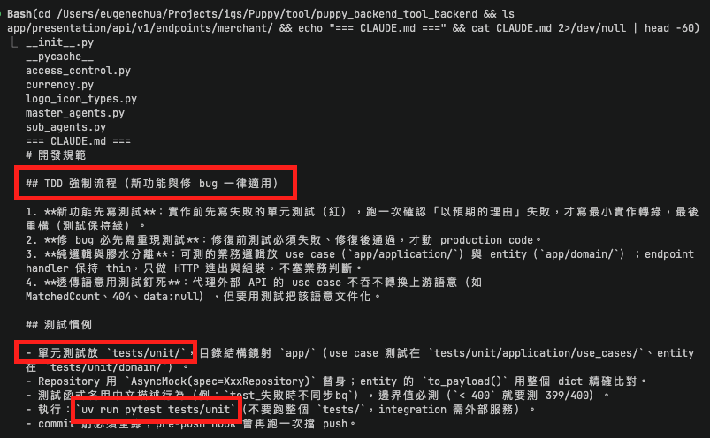
§17 支撐
四道關卡的做法，寫成專案內的文件
四道關卡有三道由人執行。為了讓執行方式一致，做法統一寫成文件放在專案裡。
— 每一道關卡都寫成文字
什麼時候做、怎麼做、做到什麼程度才算通過。
— 新功能先寫檢查、修問題先寫重現
順序固定下來，不用每次重新討論。
— 檢查放哪裡、怎麼跑，都是固定的
找得到程式，就找得到對應的檢查。
— 成員與 AI 開發工具讀同一份
AI 接手時依據一樣，不需要另外口頭交代。
後端專案的開發規範文件（節錄）。前端另有一份對應的規範。
這份文件同時供成員與 AI 開發工具讀取，兩者依據相同。
AI 寫的程式，誰在把關？ ／ 事業處分享
17 / 20

Slide 19
§18 影響
這對各位的實際差別
提需求的時候
我們會問得更多、更早
在還沒開始寫之前，我們會把不清楚的地方先問完。來回的次數不會變少，但會集中在最便宜的階段。
回報問題的時候
問題修好後會留下一條檢查
同一個問題如果之後又被改壞，那條檢查會立刻亮紅燈。修過的東西不容易重覆發生。
上線的時候
沒全過就送不進共用版本
這道關卡是自動的，不靠人記得要做。程式要被部署出去之前，一定跑過這一關。
需要說明的是：這些關卡降低「改動波及其他功能」的機率，並讓問題盡量在上線前出現，但不保證零錯誤。畫面與操作情境目前仍以人工確認為主，正在用 Claude in Chrome 的 E2E 補上。
AI 寫的程式，誰在把關？ ／ 事業處分享
18 / 20

Slide 20
§19 總結
什麼時候，用哪一個
不是每次改動都要全套走完。以下是實務上的取用方式。
工具
什麼時候用
怎麼執行
強制程度
/grill-me
大需求、規格模糊
動手寫程式之前叫一次，追問到答得出來
靠紀律
TDD 先寫檢查
新需求、新規則、修 bug
人先寫下驗收條件，AI 再照著寫實作
寫進規範
/pre-commit-review
每一次提交之前
commit 前叫一次，或掛 hook 自動攔
hook 強制
自動測試 189 條
每一次推送
推送前全部重跑，沒過就送不出去
機器強制
E2E · Claude in Chrome
畫面與操作流程
前端改動後，開真的瀏覽器走一遍
試作中
前後對照 ＋ 影響清單
效能、重構、刪碼
先量基準線，再逐項查證波及範圍
靠紀律
一句話的原則：需求越大越模糊，越值得先問；會被重複驗證的規則，交給檢查；每次都該做的事，掛上 hook 讓它自己發生。
AI 寫的程式，誰在把關？ ／ 事業處分享
19 / 20

Slide 21
一句話收尾
開發變容易了，維護沒有。四道關卡守的是維護。
關卡
強制
依據
四道，從需求到推送
提交前 hook 擋、推送前全跑
規範寫在專案，人與 AI 同一份
Q & A
AI 寫的程式，誰在把關？ ／ 事業處分享
20 / 20

